Slide 1
离散数学 （一）
⋂⋃⊆⊂⊄⊇⊃⊅∈∉ℵØ
⊙⊖⊗⊕⇒⇔↔←→¬￢∧∨∀∃∄
≡=≠≈≅≥≤≮≯−±×÷−⌈⌉⌊⌋
∠∟⊥∥≅〜
◯○໐०￮∘৹ °º
Δπ∝∞≪≫∑∏
Αα Ββ Γγ Δδ Εε ζ Ηη Θθ Ιι Κκ Λλ Μμ Ｎ Ξξ Οο Ππ Ρρ Σσ Ττ Υυ Φφ Χχ Ψψ Ωω
图论
苏宙行
华中科技大学 计算机学院 智能所 EDA团队
suzhouxing@hust.edu.cn
课程QQ群：694871331
微助教课程号：MG158
2024-04-29
教学改进建议征集 https://docs.qq.com/form/page/DZk5uZ2xFZlFVVWts 教学效果跟踪 https://docs.qq.com/form/page/DZmFPY0tsbWtSeHd4

Slide 2
第十八章支配集、独立集、覆盖集、匹配与着色
主要内容
支配集、点覆盖集与点独立集
边覆盖与匹配
二部图中的匹配
点着色
地图着色与平面图的点着色
边着色

Slide 3
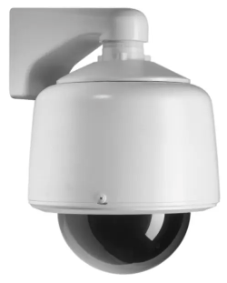
支配集
例1 在一个路口安装监控相机可以监控该路口及相邻路口, 要覆盖所有路口至少需安装几个摄像头?
最少要多少节点的闭邻域的并集才能得到节点全集？
节点覆盖节点

Slide 4
支配集与支配数
支配集与支配数
定义18.1 设G=<V,E>，V*⊆V.
(1) V*为支配集——∀v_{i}∈V−V*,∃v_{j}∈V*，使得(v_{i},v_{j})∈E
(2) V*为极小支配集——V*的真子集不是支配集
(3) 最小支配集——元素最少的支配集
(4) 支配数γ₀(G)——最小支配集中的元素个数
选中节点闭邻域的并集为节点全集
a
c
b
d
极小支配集: {b, d, g}, ....
最小支配集: {a, e}, {d, e}, {c, f}, ....
γ₀ = 2.
e
f
g

Slide 5
点独立集
例2 有6个实验室一起预订同一间会议室, 他们的组会时间如下: {周一, 周二, 周三, 周四}, {周三, 周四, 周五}, {周二, 周六}, {周一, 周日}, {周四, 周六}, {周五, 周日}. 要求同天不能有两个实验室一起开组会. 问该会议室最多供几个实验室使用?
最多有多少个互不相邻的节点？
abcdef
d
a
c
一二三四五六日
f
b
e
实验室与星期的开会关系
R={<a, w> | 实验室a在星期w开会}
实验室与实验室的同天开会关系
R৹R⁻¹={<a, b> | 实验室a和实验室b同天开会}
节点排斥节点

Slide 6
点独立集与点独立数
定义18.2 设G=<V,E>，V*⊆V.
(1) 点独立集V*——V*中顶点彼此不相邻
(2) V*为极大点独立集——V*中再加入任何顶点就不是点独立集
(3) 最大点独立集——元素最多的点独立集
(4) 点独立数——最大点独立集中的元素个数，记为β₀
选中节点的关联边集两两无交集
a
c
b
d
极大独立集: {a, e}, {c, f}, ....
最大独立集: {b, d, f}, {b, d, g}, ....
β₀ = 3.
e
f
g
很少讨论边独立集，一般说独立集即点独立集

Slide 7
极大独立集与极小支配集
定理18.1 设G=<V,E>中无孤立点，则G的极大点独立集都是
极小支配集.
证明线索：
(1) 设V*为G的极大点独立集，证明它也是支配集. ∀v∈V−V*，必∃v′∈V*，使(v,v′)∈E，否则∃v₀∈ V−V*不与V*中任何顶点相邻，则V*⋃{v₀}仍为点独立集，这与V*是极大点独立集矛盾.
(2) 证V*是极小支配集. 只需证V*的真子集不是支配集.
若有节点不与V*中任何点相邻则可扩大独立集
任意删除一个节点，由于不与V*中任何其他点相邻，该点未被覆盖
特别注意，定理18.1其逆不真.

Slide 8
点覆盖集
例3* 在一个路口安装监控相机可以监控该路口及相邻路口, 要覆盖所有街道至少需安装几个摄像头?
最少要多少节点的关联边的并集才能得到边全集？
只选中支配集中的点，该边无法覆盖到
节点覆盖边

Slide 9
点覆盖集与点覆盖数
定义18.3 设G=<V,E>, V*⊆V.
(1) V*是点覆盖集——∀e∈E，∃v∈V*，使e与v关联
(2) V*是极小点覆盖集——V*的任何真子集都不是点覆盖集
(3) 最小点覆盖集(或最小点覆盖)——顶点数最少的点覆盖集
(4) 点覆盖数——α₀(G)——最小点覆盖的元素个数
选中节点的关联边集的并集为边全集
a
c
b
d
极小点覆盖: {a, c, e, g}, {b, c, d, f, g}, ....
最小点覆盖: {a, c, e, g}, ....
α₀ = 4.
e
f
g
集合覆盖：每个元素恰好出现在两个集合中
一般称为顶点覆盖

Slide 10
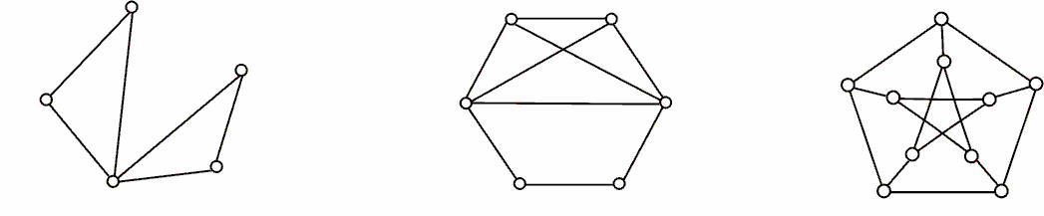
支配集、独立集、覆盖集举例
最小支配集为极小支配集，但反之不真.
另外，极小支配集与最小支配集都可能不唯一.
又易知完全图、轮图、星形图的支配数均是1.
(1) (2) (3)
图中, (1), (2), (3)(彼得松图)的支配数分别为1, 2, 3.
点独立数依次为2, 2, 3. 点覆盖数依次为3, 4, 7.
求和等于节点数？

Slide 11
点覆盖集与点独立集的关系
定理18.2 设G=<V,E>无孤立点, V*⊂V, 则V*是点覆盖当且
仅当V−V*为点独立集.
点覆盖与点独立集互为补集
证 必要性. 若∃v_{i}, v_{j}∈相邻，即(v_{i},v_{j})∈E，则V*中顶点不能覆
盖(v_{i},v_{j})，这是矛盾的.
充分性. 由于是点独立集，因而∀e∈E，e的两个端点至少一
个在V*中.
推论 设G为n阶无孤立顶点图，则V*是极小(最小)点覆盖当且仅当是极大（最大）点独立集，从而有
α₀+β₀=n
极（最）小点覆盖与极（最）大点独立集互为补集

Slide 12
18.2 边覆盖集与匹配
边覆盖集与边覆盖数
定义18.4 设G=<V,E>，E* ⊆E，
(1) E* 为边覆盖集——∀v∈V，∃e∈E，使得v与e关联
(2) E* 为极小边覆盖——E* 的真子集不是边覆盖
(3) 最小边覆盖——边数最少的边覆盖
(4) 边覆盖数α₁——最小边覆盖中元素个数
选中边的端点集的并集为节点全集
a
f
极小边覆盖: {a, d, g}, {b, e, f, g}, ....
最小边覆盖: {a, d, g}, ....
α₁ = 3.
b
c
g
e
d
集合覆盖：每个集合恰好覆盖两个元素

Slide 13
匹配(边独立集)与匹配数(边独立数)
定义18.5 设G=<V,E>, E*⊆E，
(1) 匹配(边独立集)E*——E*中各边均不相邻
(2) 极大匹配E*——E*中不能再加其他边了
(3) 最大匹配——边数最多的匹配
(4) 匹配数——最大匹配中的边数，记为β₁
选中边的端点集两两无交集
a
f
极大匹配: {a, d, g}, {b, f}, {c, e}, ....
最大匹配: {a, d, g}, ....
匹配数 β₁ = 3.
b
c
g
e
d

Slide 14
关于匹配中的其他概念
定义18.6 设M为G中一个匹配.
(1) v_{i} 与v_{j} 被M匹配——(v_{i},v_{j})∈M
(2) v为M下的饱和点——有M中边与v关联
(3) v为M下的非饱和点——无M中边与v关联
(4) M为完美匹配——G中无M非饱和点
(5) M的交错路径——从M与E−M中交替取边构成的G中路径
(6) M的可增广交错路径——起、终点都是M非饱和点的交错路径
(7) M的交错圈——由M与E−M中的边交替出现构成的G中圈
匹配数等于节点数的一半

Slide 15
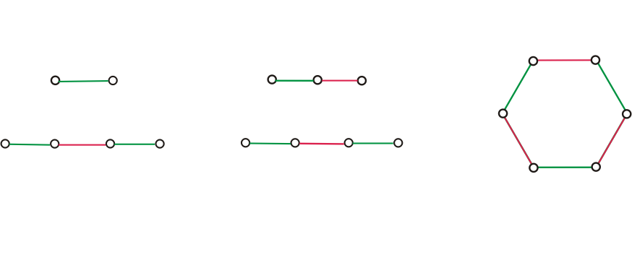

可增广路径及交错圈
(1) (2) (3)
设红色边在匹配M中，绿色边不在M中，则图(1)中的两条路
径均为可增广的交错路径；(2)中的不是可增广的交错路径；(3)中是一个交错圈.
不难看出，可增广交错路径中，不在M中的边比在M中的边
多一条. 交错圈一定为偶圈.

Slide 16
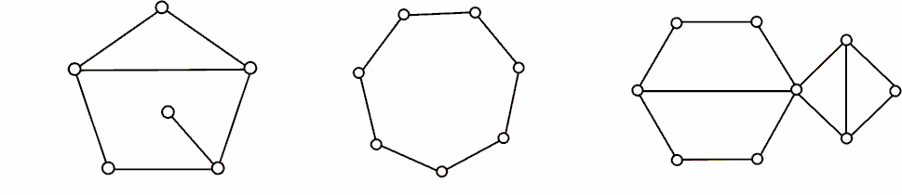
边覆盖集与匹配举例
图中各图的边覆盖数依次为3, 4, 5.
匹配数依次为3, 3, 4.
只有左图存在完美匹配.

Slide 17
最大匹配与最小边覆盖之间关系
定理18.3 设n阶图G中无孤立顶点.
(1) 设M为G中一个最大匹配，对于G中每个M非饱和点均取一条与其关联的边，组成边集N，则W=M⋃N为G中最小边覆盖.
(2) 设W₁为G中一个最小边覆盖；若W₁中存在相邻的边就移去其中的一条，设移去的边集为N₁，则M₁=W₁−N₁为G中一个最大匹配.
(3) G中边覆盖数α₁与匹配数β₁满足α₁+β₁=n.
完美匹配显然；非完美匹配下，每个非饱和点的所有邻居都是饱和点（否则不是最大匹配），只能加一条边单独覆盖该点，至少是一个极小边覆盖
无相邻边时显然；有相邻边时，不存在两个G中相邻节点在W₁中与同一个节点相邻（否则可一换二可得更小边覆盖），同时初始状态下每个节点都连有边，故删边过程无法新增匹配边，至少是一个极大匹配
|W|=|M|+|N|=β₁+n−2β₁= n−β₁
|N₁|=|W₁|−|M₁|=“M₁的非饱和点数”=n−2|M₁| ⇒ |W₁|=α₁=n−|M₁|
显然一个边覆盖和匹配的大小在其最值范围内，即|W|≥α₁, |M₁|≤β₁,
联立得α₁=n−|M₁|≥n−β₁=|W|≥α₁，不等号均取到等号

Slide 18
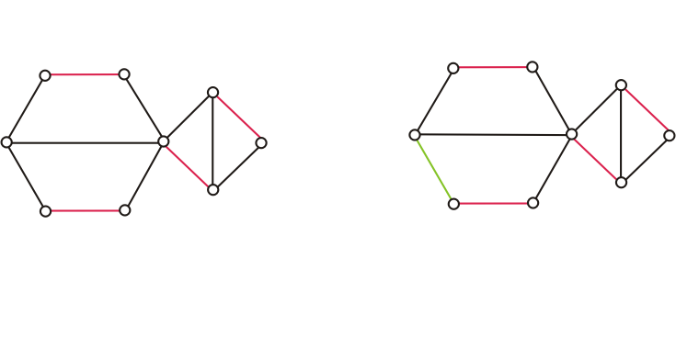
推论
推论 设G是n阶无孤立顶点的图. M为G中的匹配，W是G中
的边覆盖，则 |M| ≤ |W|，等号成立时，M为G中完美匹配，
W为G中最小边覆盖.
所有节点都在匹配中
(1) (2)
图中，红边为匹配M中的边. (1)中匹配是最大匹配. (2)中红边与绿边组成最小边覆盖W.
反之，由(2)的最小边覆盖W产生(1)中的最大匹配M.

Slide 19
最大匹配判别定理
定理18.4 M为G中最大匹配当且仅当G中不含M的可增广交错路径.
证明线索：
必要性. 若含可增广交错路径, 可生成比M更大的匹配.
充分性. 设M和M*分别为不含可增广路径的匹配和最大匹
配, 只要证明 |M|=|M*| 即可. 由必要性知, M*也不含可增广
交错路径. 设H = G[M*⊕M], 若H=∅, M=M*, 结论为真.
否则H≠∅. 此时, H中若存在交错圈, 其上M与M*的边数相等; 若存在交错路径, 其上M与M*中的边数也相等 (因为M与M*均无可增广路径); 若都不存在也无法增广.
故各种情况下都有|M|=|M*|.

Slide 20
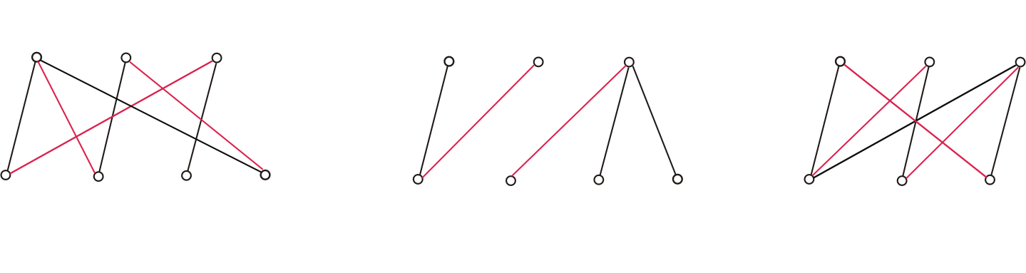
18.3 二部图中的匹配
定义18.7 设G=<V₁,V₂,E>为二部图，|V₁|≤|V₂|，M是G中
最大匹配，若V₁中顶点全是M饱和点，则称M为G中完备匹
配.
|V₁|=|V₂| 时完备匹配变成完美匹配.
(1) (2) (3)
图中，红边组成各图的一个匹配，(1)中为完备匹配，(2)中匹配不是完备的，(2)中无完备匹配，(3中匹配是完备的，也是完美的.

Slide 21
Hall定理
定理18.5 （Hall定理）设二部图G=<V₁,V₂,E>中，|V₁|≤|V₂|. G
中存在从V₁到V₂的完备匹配当且仅当V₁中任意k(k=1,2,…,|V₁|)
个顶点至少与V₂中的k个顶点相邻.
本定理中的条件常称为“相异性条件”.
由Hall定理立刻可知，上图中(2)为什么没有完备匹配.
定理18.6 设二部图G=<V₁,V₂,E>中，V₁中每个顶点至少关联
t (t≥1)条边，而V₂中每个顶点至多关联 t 条边，则G 中存在V₁
到V₂的完备匹配.
证明要点：满足相异性条件. 定理18.6中的条件称为 t（t≥1）
条件.

Slide 22
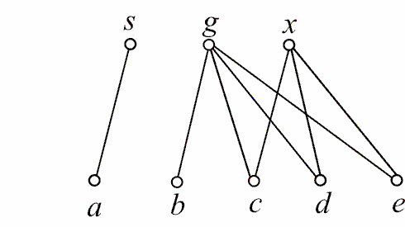
一个应用实例
某课题组要从a, b, c, d, e 5人中派3人分别到上海、广州、香
港去开会. 已知a只想去上海，b只想去广州，c, d, e都表示想
去广州或香港. 问该课题组在满足个人要求的条件下，共有
几种派遣方案？
解 用二部图中的匹配理论解本题方便.
令G=<V₁,V₂,E>，其中V₁={s, g, x}，s, g, x分别表示上海、广州和香港. V₂={a, b, c, d, e}, E={(u,v) | u∈V₁, v∈V₂, v想去u}. G如图所示.
G满足相异性条件，因而可派遣，共有9种派遣方案(请给出这9种方案).

Slide 23
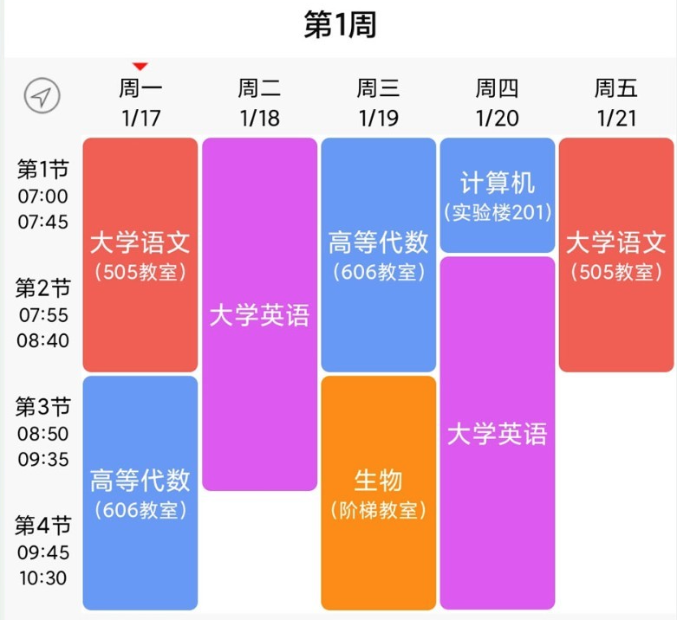
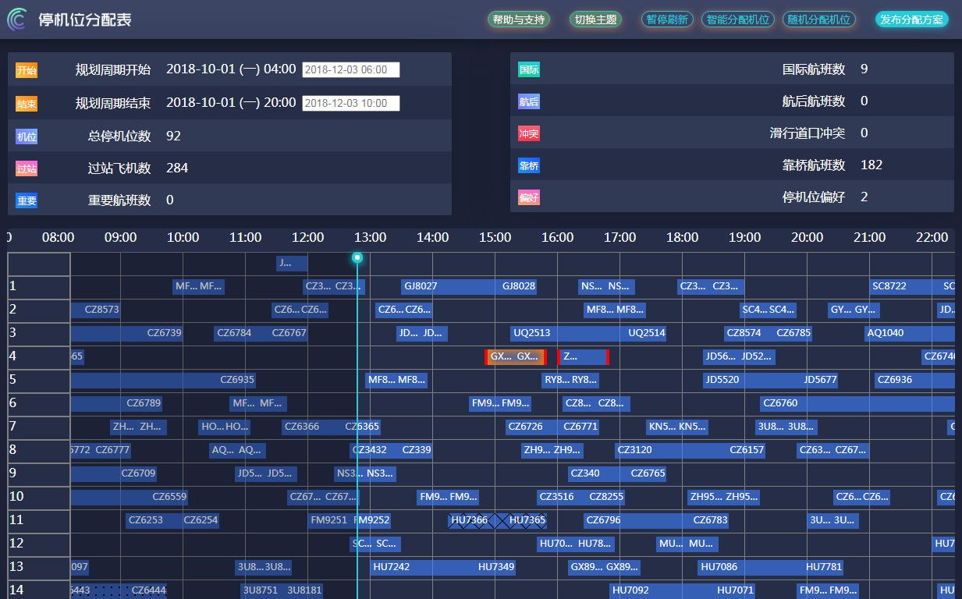
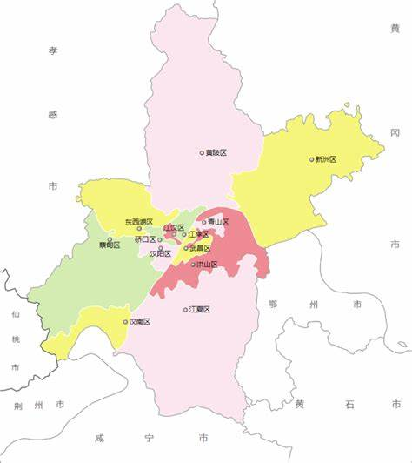
图着色
点着色、边着色、(平面图的)面着色
边着色：匹配覆盖/划分
点着色：独立集覆盖/划分
面着色：平面图的对偶图的点着色
Notes:
飞机-节点，飞机过站时间重叠-边，停机位-颜色
传输业务-节点，业务路径交叉-边，波长-颜色
学生-左侧节点，老师-右侧节点，老师给学生上课-边，上课时段-颜色
行政区-节点，行政区接壤-边，颜色-颜色

Slide 24
18.4 点着色
定义17.8
(1) 图G的一种点着色——给图G的每个顶点涂上一种颜色，使相邻顶点具有不同颜色
(2) 对G进行k着色（G是k-可着色的）——能用k种颜色给G的顶点着色
(3) G的色数χ(G)=k——G是k-可着色的，但不是(k−1)-可着色的.
独立集：两两不相邻
节点颜色相同：两两不相邻
同色节点集：独立集
点着色：找若干独立集的并集包含所有节点
Notes:
kai

Slide 25
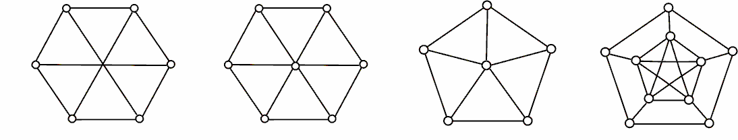
关于顶点着色的几个简单结果
定理18.7 χ(G)=1当且仅当G为零图
定理18.8 χ(K_{n})=n
定理18.9 若G为奇圈或奇阶轮图，则χ(G)=3，若G为偶阶轮
图，则χ(G)=4.
定理18.10 若G的边集非空，则χ(G)=2当且仅当G为二部图.
只要有边至少两种颜色
两两相邻只能各染一色
从C₃或W₄构造每次加点颜色唯一确定（数学归纳法）
划分成两个内部无边的节点集即二分图的定义
上述各图中，色数分别为2，3，4，5，为什么？
推广：图G是r可着色图的⇔当G是r部图

Slide 26
色数的上界
定理18.11 对于任意无向图G，均有
χ(G) ≤ Δ(G)+1
证明线索：对G的阶数n做归纳.
定理18.12 若连通无向图G不是K_{n},（n≥3），也不是奇数阶
的圈，则
χ(G) ≤ Δ(G)
定理18.12称为布鲁克斯定理.
每个节点即使Δ(G)个邻居颜色全不同，还是剩1个颜色来给该节点染色
Notes:
思路1：一个Δ<n阶非奇数阶圈的正则图，每个节点必然有两个邻居可以染相同颜色
（假设邻居颜色均不同，如何调整？）
思路2：非正则图直接以度最小的点为根深度优先搜索，按倒序依次贪心染色；正则图有无割点分情况讨论

Slide 27
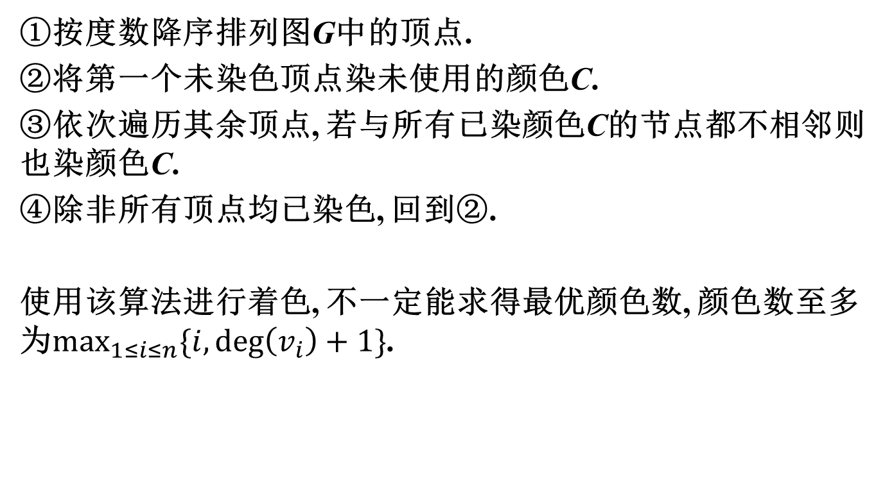
Welch-Powell算法
①按度数降序排列图G中的顶点.
②将第一个未染色顶点染未使用的颜色C.
③依次遍历其余顶点, 若与所有已染颜色C的节点都不相邻则也染颜色C.
④除非所有顶点均已染色, 回到②.
使用该算法进行着色, 不一定能求得最优颜色数, 颜色数至多为$\max_{1≤i≤n}{\{i,deg\left(v_{i}\right)+1\}}$.
本质上是不断贪心构造极大独立集

Slide 28
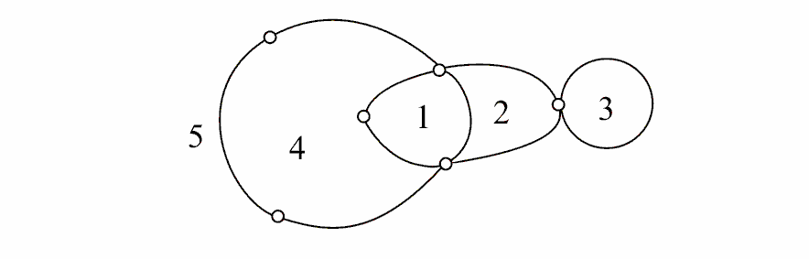
18.5 地图着色与平面图的点着色
定义18.9
(1) 地图——连通无桥平面图（嵌入）与所有的面
(2) 国家——地图的面
(3) 两个国家相邻——它们的边界至少有一条公共边
在上图的地图中，有5个国家，其中1与2相邻，1与4相邻，2,3,4均与5相邻.

Slide 29
地图的面着色
图的着色问题, 起源于地图的着色: 在一张地图中, 相邻国家涂以不同的颜色, 最少需要多少种颜色?
Mobius(1840), Guthrie(1852)提出四色猜想: 用四种颜色可以对任何地图着色.
Kempe(1879)给出四色猜想的许多错误的“证明”中的第一个;
Hewood(1890)发现其中的错误, 并用Kempe的方法证明了“五色定理”.
四色猜想1976由计算机完成, 轰动世界.

Slide 30
地图的面着色
定义18.10
(1) 地图G的面着色——对G的每个国家涂上一种颜色，相邻国家涂不同颜色
(2) G是k-面可着色的——能用k种颜色给G的面着色
(3) G的面色数χ*(G)=k——最少用k种颜色给G的面着色.
地图的面着色转化成对偶图的点着色
定理18.13 地图G是k-面可着色的当且仅当它的对偶图G*是k-点可着色的.
证明简单
五色定理
定理18.14 任何平面图都是5-可着色的
剩下的大问题：四色猜想是否为真
要求没有飞地

Slide 31
18.6 边着色(无环无向图)
定义18.11
(1) 对G的边着色——每条边着一种颜色，相邻的边不同色
(2) G是k-边可着色的——能用k种颜色给G的边着色
(3) G的边色数χ′(G)——最少用k种颜色给G的边着色
有自环无法着色
定理18.15 (Vizing定理) G为简单图，则
Δ(G) ≤ χ′(G) ≤ Δ(G)+1.
特殊图的类型判定: 简单图G中,
若只有一个最大度点或恰有两个相邻的最大度点, 则χ'(G)=Δ(G). (第一类图)
若顶点数n=2k+1且边数m>kΔ, 则χ'(G)=Δ(G)+1. (第二类图)
每个节点所有关联边颜色不同
χ' = Δ = 3
χ' = Δ + 1 = 4
Class 1
Class 2
一般图上，类型的判断是NP问题

Slide 32
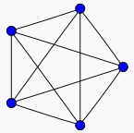
18.6 边着色(无环无向图)
定理18.16 偶圈边色数为2，奇圈边色数为3.
定理18.17 χ′(W_{n}) = n−1, n≥4.
定理18.18 二部图的边色数等于最大度Δ(G).
定理18.19 n为奇数（n≠1）时，χ′(K_{n})=n；
n为偶数时， χ′(K_{n})=n−1.
轮图是第一类
n=4或5时结论成立. n≥6 时, 辐条须用n−1种颜色, 而轮圈上的任何边都恰与4条边相邻, 而颜色数n−1≥5故总有可用颜色染色.
χ' = Δ = 3
W₄
思路：新染一条边若两端点无公共可用颜色，则一侧出发交替反色得到公共颜色
n为奇数：同色边最多有(n−1)/2条（匹配数），至少要n种颜色给n(n−1) /2条边着色，即n≤χ'≤Δ(G)+1=n
n为偶数：在n−1种颜色染好的K_{n−1}上加一个节点u与其他n−1个节点相邻，由于之前每个点v的n−2条边互不同色，(u, v)恰好还剩一种颜色且辐条互不相同（若相同，任取3个点，其基本回路占用3种颜色，剩下n−3条边均连至n−4个点，必有冲突无法染色）

Slide 33
第十八章 习题课
主要内容
(点)支配集、点覆盖集、点独立集
边覆盖集、匹配（边独立集）
二部图中的完备匹配
图的点着色、边着色、地图着色
基本要求
深刻理解与支配集、点覆盖集、边覆盖集、点独立集、边独立集(匹配)、点着色、边着色、面着色、色数等概念
会求阶数 n 较小或特殊图的 γ₀, α₀, β₀, α₁, β₁
会用二部图中匹配的理论解简单问题
理解并记住地图面着色与它的对偶图点着色之间的关系
会用点色数及边色数解决一些实际问题.

Slide 34
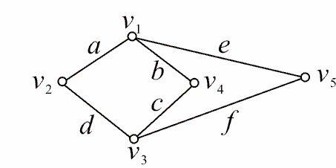
练习1
1．无向图G如下所示.
(1) G中有不是最小支配集的极小支配集吗？求支配数γ₀
(2) G中有不是最小点覆盖集的极小点覆盖集吗？求点覆盖数
α₀
(3) G中有不是最大点独立集的极大点独立集吗？求β₀.
(4) G中有完美匹配吗？为什么？求匹配数β₁
(5) 求边覆盖数α₁

Slide 35
解答
(1) 共有8个极小支配集：{v₁,v₂}, {v₁,v₃}, {v₁,v₄}, {v₁,v₅},
{v₂,v₃}, {v₃,v₄}, {v₃,v₅}, {v₂,v₄,v₅}. 只有最后一个不是最小的，γ₀=2
(2) 共有2个极小点覆盖集：{v₁,v₃}, {v₂,v₄,v₅}，前者是最小
的，α₀=2
(3) 共有2个极大点独立集：{v₁,v₃}, {v₂,v₄,v₅}，后者是最大
的，β₀=3
(4) G不可能有完美匹配，因为它的阶数n=5(奇数)，β₁=2
(G的最大匹配为2元集)
(5) 由定理18.3立刻可知α₁=3

Slide 36
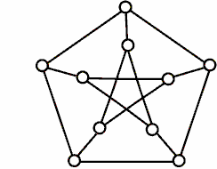
练习2
2. 彼得松图如下图所示：
在图上给出一个最大点独立集和一个最大匹配，从而求出β₀, β₁, 以及α₀和α₁.

Slide 37
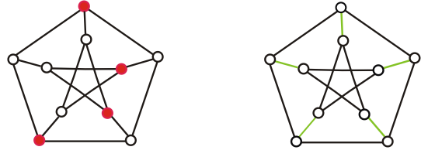
解答
解
由观察法在上图(1)中给出一个点独立集，在(2)中给出了一个最大匹配. 从而得出β₀=4，β₁=5.
由定理18.2推论知α₀=6，由定理18.3可知α₁=5.

Slide 38
练习3
3．求无向完全图K_{n}（n≥3）中的α₀, α₁, β₀, β₁.
解 本题应用定理18.2的推论（α₀+β₀=n）与定理18.3中的(3)（α₁+β₁=n）较为方便.
(1) 由于在K_{n}中，任何两个顶点均相邻，因而β₀=1，故有
α₀=n−1（α₀+β₀=n）.
(2) n为偶数时，K_{n}中存在完美匹配，所以β₁= ，故
当n为奇数时，K_{n}中不可能有完美匹配，K_{n}−v（从K_{n}中任意删
除顶点v）为K_{n−1}(n−1为偶数)，于是K_{n−1}中存在完美匹配，
但K_{n−1}中的完美匹配为K_{n}中的最大匹配，故K_{n}中的 ，于
是

Slide 39
练习4
4．求完全二部图K_{r,s}（1≤r≤s）的α₀, α₁, β₀, β₁.
由二部图的定义及题中参数的定义，不难看出
α₀=β₁=r，α₁=β₀=s.

Slide 40
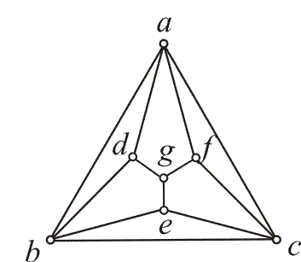
练习5
5. 求图的点色数 χ, 边色数 χ′, 以及面色数 χ*.
解 (1) 因为G中含奇圈，所以χ≥3，由布鲁克斯定理知 χ≤Δ=4,
又容易证明不能用3种颜色涂色：由于a, b, c 彼此相邻，因而至少用3种颜色涂色，设用颜色α, β, γ 分别给a, b, c 涂色. 此时最少还用这三种颜色给d, e, f 涂色，而且d, e, f也只能用颜色 γ, α和β，这样g只能用另一种颜色，比如 σ 涂色，所以 χ=4.

Slide 41
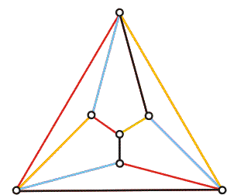
练习5
(2) 由维津（Vizing）定理可知χ′=4或5，但可用4种颜色给边
涂色，如图所示.

Slide 42
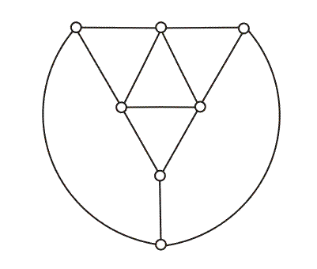
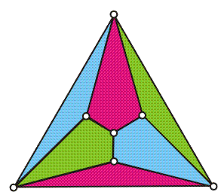
练习5
(3) 易知图的对偶图为图(1)所示，容易证明它的点色数为4，所以图17的面色数χ*=4，见图(2)所示.
图19
图20
(1) (2)

Slide 43
练习6
6. 设G为3-正则的哈密顿图，证明χ′(G)=3.
证 用维津定理及握手定理即可证.
由维津定理知
3 = Δ(G) ≤ χ′(G) ≤ Δ(G)+1 = 4.
下面只需证可用3种颜色给G的边着色.
设C为G中的哈密顿回路，则C为偶圈(3n=2m)，所以用两种
颜色可给C的边着色. G中不在C上的边彼此不邻(为什么？)，
因而用第3种颜色给它们着色即可.
圈占2度，各点仅能再关联一条边

Slide 44
练习7
7. 某校计算机系三年级学生在本学期共选6门选修课C_{i}, i=1,
2, …, 6. 设S(C_{i})为选C_{i}课的学生集. 已知
S(C_{i})∩S(C₆) ≠ ∅, i=1, 2, …, 5，
S(C_{i})∩S(C_{i+1}) ≠ ∅, i=1, 2, 3, 4，
S(C₅)∩S(C₁) ≠ ∅.
问这6门课至少几天能考完？

Slide 45
解答
由已知条件做无向图G=<V,E>，
其中 V={C₁, C₂, …, C₆}，
E={(C_{i},C_{j})| S(C_{i})∩S(C_{j})≠∅}，
如图所示W₆.
给G一种着色(点着色)，
C_{i}与C_{j}着同色
⇔ C_{i}与C_{j}不相邻
⇔ 没有学生既学C_{i}又学C_{j}
⇔ C_{i}与C_{j}可同时考.
于是最少的考试时间为
χ(G)=4（见定理18.9）
解

Slide 46
练习8
8. (1)证明右图的点覆盖数α₀=8.
证
覆盖外圈 C₉ 需要 5 个顶点,
覆盖内圈 C₅ 需要 3 个顶点,
这两类顶点是互不相同的,
所以点覆盖集至少含5+3=8个顶点.
或者考虑到G有哈密顿回路C₁₅,
覆盖该回路需要⌈15/2⌉=8个顶点.
而含 8 个顶点的点覆盖确实是有的.
故α₀=8.
⋂⋃⊆⊂⊄⊇⊃⊅∈∉ℵØ
⊙⊖⊗⊕⇒⇔↔←→¬￢∧∨∀∃∄
≡=≠≈≅≥≤≮≯−±×÷−⌈⌉⌊⌋
∠∟⊥∥≅〜
◯○໐०￮∘৹ °º
Δπ∝∞≪≫∑∏
Αα Ββ Γγ Δδ Εε ζ Ηη Θθ Ιι Κκ Λλ Μμ Ｎ Ξξ Οο Ππ Ρρ Σσ Ττ Υυ Φφ Χχ Ψψ Ωω
n = 15, m = 21
下界=8
上界=8
上界=下界=8 ⇒ 8为最优
最优性证明：上界等于下界，即找一个可行解，再证明可行解都不优于它

Slide 47
练习8
8. (2)证明右图的最小点覆盖唯一.
证
每一个顶点至多覆盖 3 条边,
要覆盖m=21条边至少需要 21/3=7个顶点,
且必须都是3度顶点, 2度顶点不能选中.
与3个2度顶点关联的有6条边,
这些边必须被另一端的5个3度顶点覆盖.
剩下的C₅+2e上的边, 至少要用3个顶点覆盖.
⋂⋃⊆⊂⊄⊇⊃⊅∈∉ℵØ
⊙⊖⊗⊕⇒⇔↔←→¬￢∧∨∀∃∄
≡=≠≈≅≥≤≮≯−±×÷−⌈⌉⌊⌋
∠∟⊥∥≅〜
◯○໐०￮∘৹ °º
Δπ∝∞≪≫∑∏
Αα Ββ Γγ Δδ Εε ζ Ηη Θθ Ιι Κκ Λλ Μμ Ｎ Ξξ Οο Ππ Ρρ Σσ Ττ Υυ Φφ Χχ Ψψ Ωω
n = 15, m = 21

Slide 48
扩展阅读材料
http://www.shuxueji.com/w/17751
https://oi-wiki.org/graph/color/

